Slide 1

budizem

Slide 2
Budizem :
Izvira iz starodavne Indije in temelji na naukih Sidharthe Gautame – BUDE kar pomeni “prebujeni”
sledilci njegovih naukov ga spoštujejo kot prebujenega učitelja
Ima več kot 2500-letno zgodovino razvil se je v 6. stoletju pr. n. št.
je edinstvena religija, ki nas uči o MODROSTI, SOČUTJU in NOTRANJEM MIRU.

Slide 3

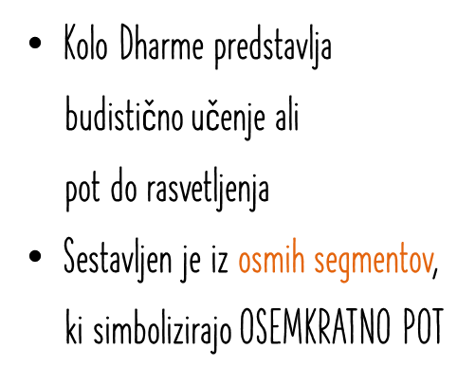
SIMBOLI BUDIZMA:
LOTUS
BUDA
BADHI DREVO
Lotosov cvet je simbol ČISTOČE, DUHOVNE RASTI in RASVETLENJE Raste iz blata a ostane neokrnjen
Kipi in podobe Bude so pomemben simbol Budizma
Prikazujejo popolno stanje MODROSTI in SOČUTJA, ki ga lahko doseže vsak posameznik
Drevo pod katerim je Buda doživel Rasvetljenje
Simbolizira RAZUMEVANJE, MODROST in OSVOBODITEV

Slide 4
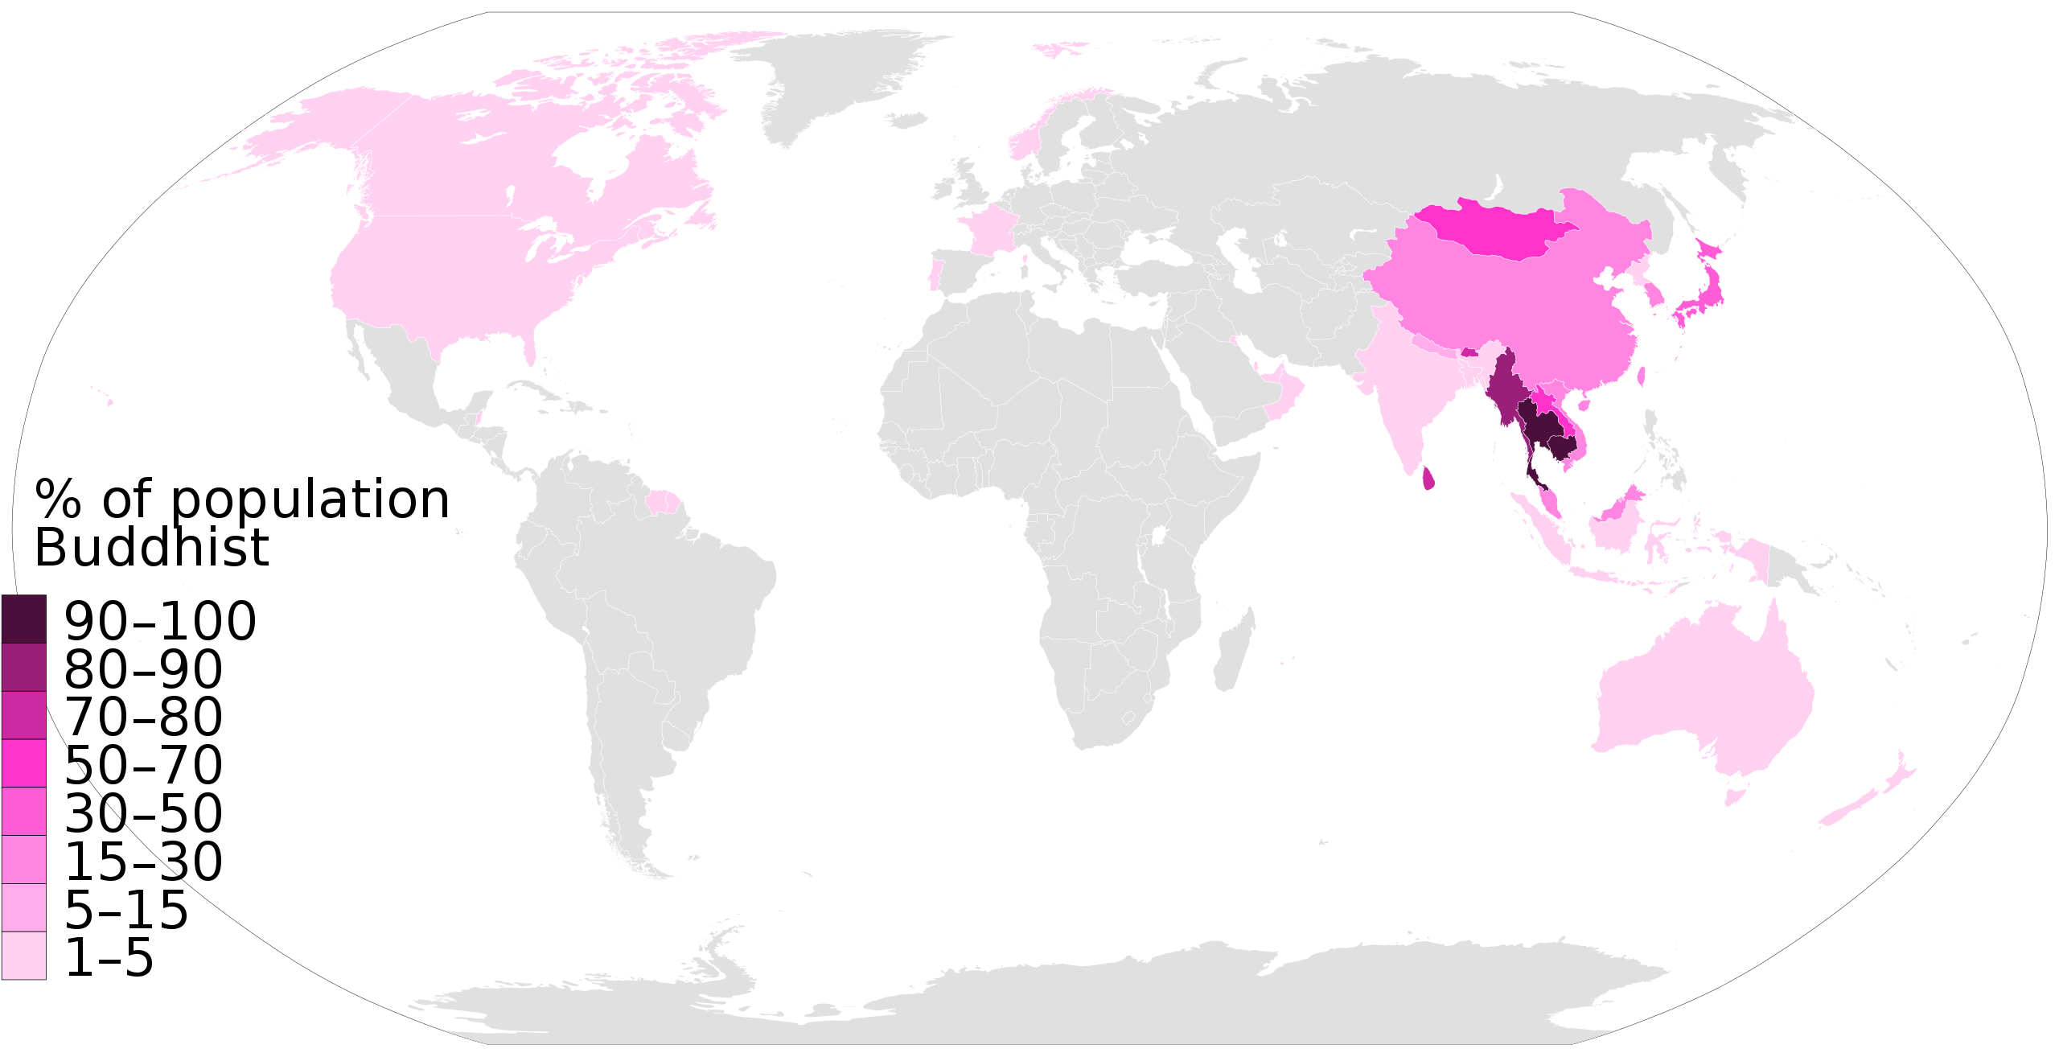
Države po katerih je razširjen budizem:
Tajska
Sri Lanka
Kitajska
Kambodža
Japonska
Vietnam
Južna Korea
Mjanmar
Tibet
Nepal
Mongolija

Slide 5
Najbolj znana sveta kraja za budiste:
Lumbini
Bodh Gaja
Kraj kjer se je Buda rodil
Kraj kjer je Buda pod velikim figovcem doživel razsvetljenje

Slide 6
Smeri budizma:
Vadžrajana
Teravada
- poudarja
individualno prakso in dosežke
za dosego Nirvane.
- vključuje
zapletene rituale, in vizualizacijo za doseganje Razsvetljenja v enem življenju.
- To je najbolj mistična smer budizma.
Mahajana

Slide 7
Prazniki:
VESAK
glavni praznik leta -praznovanje BUDOVEGA ROJSTVA, RAZSVETLJENJA, SMRT
DHARMA DAN
označuje začetek Budovega učenja
BUDISTIČNO NOVO LETO
Čas za meditacijo, iskanje načinov za iboljšanje sebe
PARINIRVANA DAN
- Spominja na dan ko je Buda umrl in dosegel PRINIRVANO

Slide 8
meditacija
Je tiho usmerjeno premišljevanje in sproščanje

Slide 9
nirvana
Je stanje popolne izpraznitve EGA, ŽELJA in TRPLJENJA
Glavni cilj budizma je doseči stanje POPOLNE OSVOBODITVE ali rasvetljenja imenvanega nirvana
Je cilj budistične prakse, kjer posameznik doseže stanje popolne razsvetljenosti in osvobodi sebe iz kroga rojstva, smrti in ponovnih rojstev (samsara).

